Slide 1

資料庫設計
NoSQL

Slide 2
Not Only SQL
非關聯式資料庫
解決讀取海量資料的資料庫技術
key-value資料型態(ex. id=123)
當資料量大時讀取速度更快
增加減少欄位的效率高
擴充方便

Slide 3
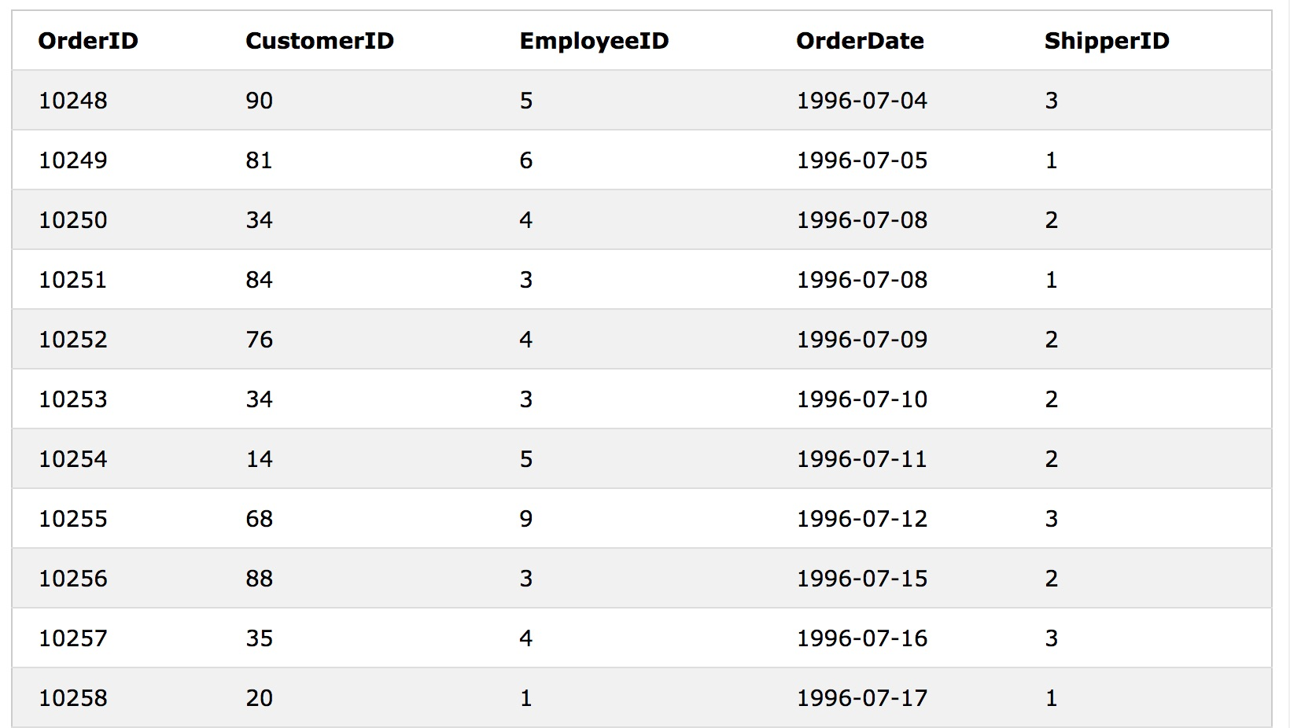
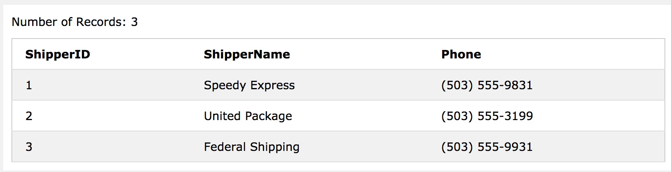
select *
from orders o, shippers s
where o.shipperid = s.shipperid

Slide 4
{
"CustomerID": "90",
"OrderDate": "1996-07-04",
"shipper": {
"Phone": "(503) 555-9931",
"ShipperID": "3",
"ShipperName": "Federal Shipping"
}
}

Slide 5
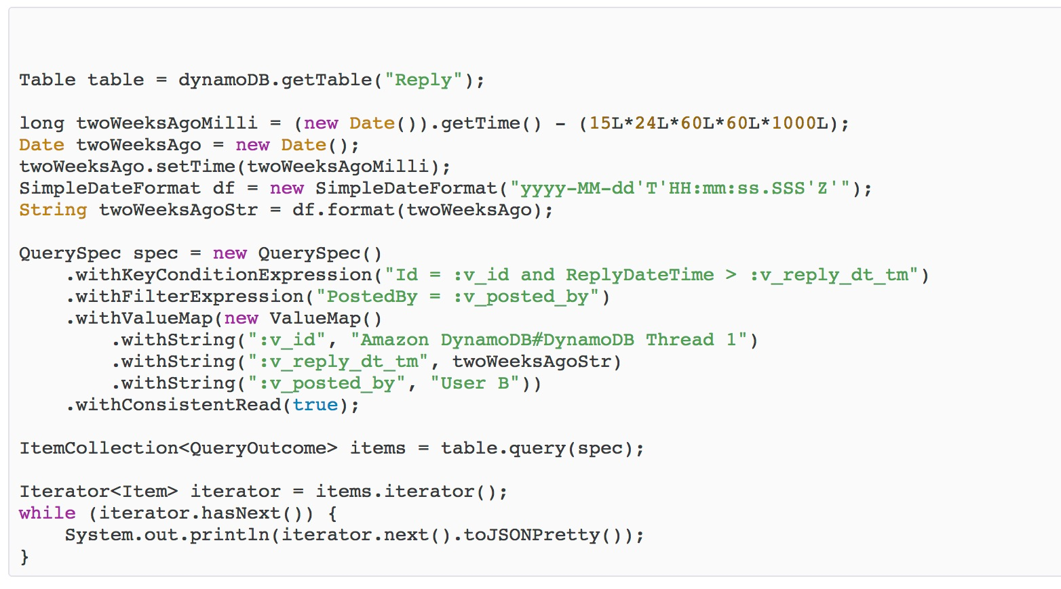
使用API操作資料庫
https://docs.aws.amazon.com/zh_cn/amazondynamodb/latest/developerguide/HowItWorks.API.html

Slide 6
資料庫軟體

Slide 7
雲端服務

